Slide 1
第五章 图

Slide 2
图的概念
图的存储和操作实现
图的遍历
图的连通性
AOV网和AOE网
最小代价生成树*
最短路径*

Slide 3
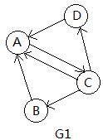
图：
在图中，元素用顶点来表示，元素间的关系用顶点间的边表示。元素集合中任意两个元素之间都可能有相互制约关系，在图中就表现为任意两个顶点间都可能有边相连。
图可以用一个二元组G = (V,E)表示，其中V是顶点(即元素)的非空集合，E是两个顶点间边（弧）的集合。

Slide 4
有向图：
图G1是由顶点集合V = {A,B,C,D}和边的集合E={<B,A>，<A,C>，<C,A>，<C,D>，<D,A>，<C,B>}构成。G1中每一条边带有方向性，用带尖括号的顶点对来表示，称为有向边。如<C,A>表示由C射向A的有向边，C称为弧尾、A称为弧头。由顶点集和有向边集合组成的图称为有向图，G1就是一个有向图。

Slide 5
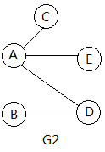
无向图：
图G2是由顶点集合V ={A,B,C,D,E}，边集合E ={ (A,C)，(A,E)，(D,B)，(D,A)}。G2中的边无方向性，用带园括号的顶点对表示，称为无向边，如(C,A)表示C和A之间有条无向边。由顶点集和无向边集合构成的图称为无向图，图G2就是一个无向图。

Slide 6
相关术语：
图的顶点间有边相连，称顶点间有邻接关系。
如(vi,vj)是一条无向边，则称vi和vj 邻接、vj和vi邻接、边(vi,vj)邻接于顶点vi和vj；
如<vi,vj>是条有向边，则称vi邻接到vj 、或vj和vi邻接、边<vi,vj>邻接于顶点vi和vj。

Slide 7
相关术语：
有向图中一个顶点的出度是指由该顶点射出的有向边的条数，一个顶点的入度则是射入该顶点的有向边的条数。
无向图中一个顶点的度是指邻接于该顶点的边的总数。
G1中顶点A的入度为3、出度为1。
G2中，顶点B的度为1、顶点A的度为3。

Slide 8
相关术语：
有向边<B,A>中B可看作是A的直接前驱、A可看作是B的直接后继，无向边(B,A)中B和A互为直接前驱、后继。图和树明显不同，树中每个结点的直接前驱是唯一的，而图中每个顶点的直接前驱不再唯一。
简单图中，不能包含同一条边的多个副本，也不能包含自连边，即(j,j)或者<j,j>。
本章默认处理的都是简单图。

Slide 9
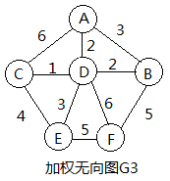
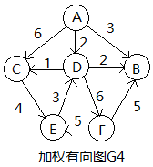
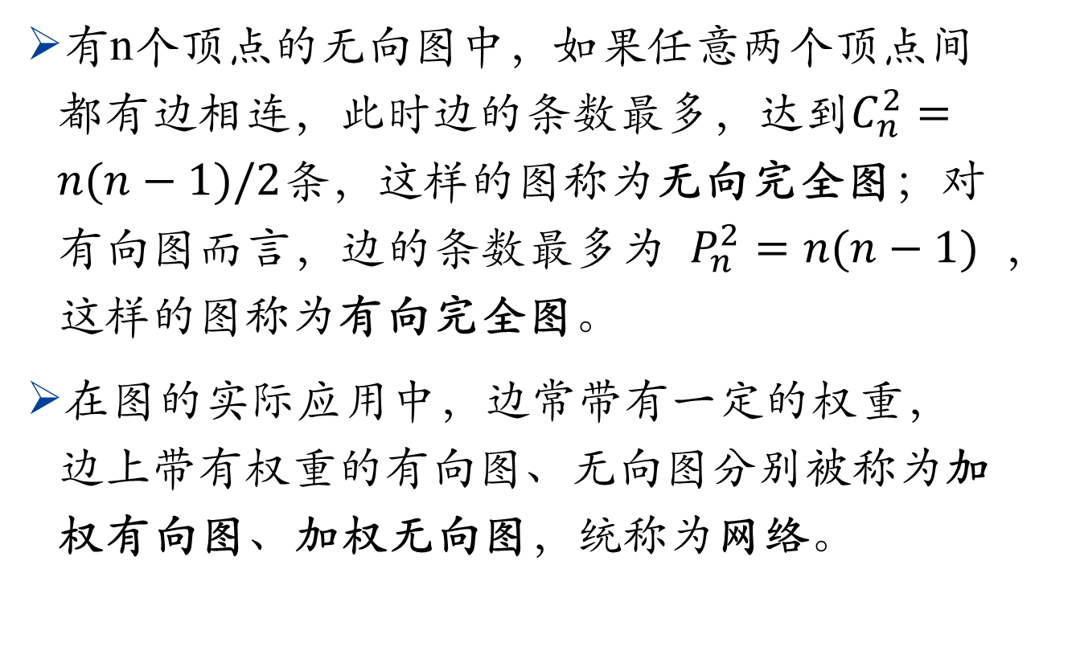
相关术语：
有n个顶点的无向图中，如果任意两个顶点间都有边相连，此时边的条数最多，达到$C_{n}^{2}=n(n−1)/2$条，这样的图称为无向完全图；对有向图而言，边的条数最多为$P_{n}^{2}=n(n−1)$，这样的图称为有向完全图。
在图的实际应用中，边常带有一定的权重，边上带有权重的有向图、无向图分别被称为加权有向图、加权无向图，统称为网络。

Slide 10
相关术语：
对于图中的任意二个顶点i和j，如果可以从顶点i出发经过若干条无向边或者有向边到达顶点j，则称从顶点i到顶点j之间存在着一条路径。路径的长度是顶点i到顶点j之间的无向边或有向边的条数；如果边上有权重，路径长度也可以用路径上所有边的权重之和来表示。
在无向图中，可用顶点序列V0 ,V1 ,V2, …… ,Vn-1 ,Vn 表示自V0到Vn的长度为n的一条路径，这条路径是由边(V0 ,V1) , ( V1V2), …… ,(Vn-1 ,Vn)构成；在有向图中，顶点序列V0 ,V1 ,V2, …… ,Vm-1 ,Vm表示自V0到Vm的长度为m的一条路径，它由有向边<V0 ,V1> , < V1 ,V2>, …… ,<Vm-1 ,Vm>构成。

Slide 11
相关术语：
图G2中，顶点序列C,A,D,B表示一条由无向边(C,A),(A,D),(D,B)构成的长度为3的路径；在图G4中，顶点序列A,D,C,E表示一条由有向边<A ,D>, <D,C>,<C,E>构成的长度为7的路径。

Slide 12
相关术语：
如果一条路径上除了第一个顶点和最后一个顶点可能相同之外，其余各顶点都不相同，这样的路径称为简单路径。简单路径上如果第一个顶点和最后一个顶点相同，则该路径也称为简单回路或简单环。
在图G3中，顶点序列A,D,E,F是简单路径，顶点序列A,D,E,F,B,A是简单路径，也是简单回路。顶点序列A,D,C,E,D,B不是简单路径，顶点序列A,D,C,E,D,B,A是回路但不是简单回路。

Slide 13
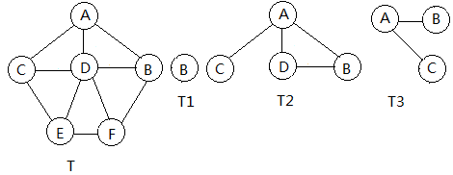
相关术语：
假设有两个图G = (V,E)，G’ = (V’,E’)，且V’是V的子集，E’是E的子集，则称G’是G的子图。
图T1、T2都是图T的子图，T3中A、B、C及2条边的形状和G中不同，但不影响T3也是T的子图。另外，根据定义，G显然也是G自身的子图。

Slide 14
相关术语：
在一个图中，如果顶点i和j之间有路径存在，称顶点i、j 之间是连通的。在一个无向图中，如果任意两个顶点对之间都是连通的，称该无向图G是连通图。无向图的极大连通子图称为连通分量。
在一个有向图G中，如果任意两个顶点对之间都是连通的，称有向图G是强连通图。有向图的极大连通子图，称强连通分量。
思考：极大的概念（顶点、边---都极大）

Slide 15
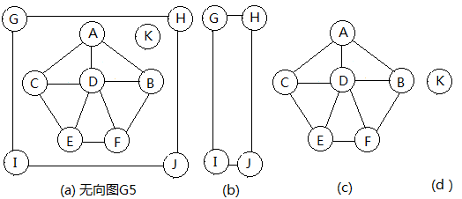
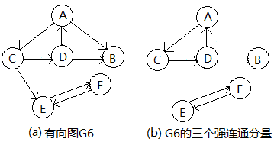
相关术语：
思考：
连通分量唯一吗？
无向图连通分量含所有边
有向图连通分量不一定能含所有边

Slide 16
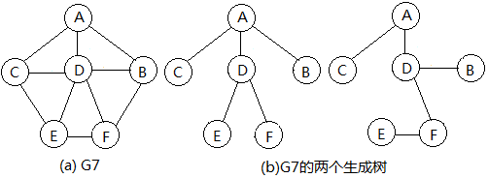
相关术语：
连通图的生成树是指它的极小连通子图，该连通子图包含连通图的所有n个顶点，但只含它的n-1条边。如果去掉一条边，这个子图将不连通；如果增加一条新的边(vi,vj)，因顶点vi和vj之间原本连通，即存在一条路径，加上新加的这条边便形成了回路，有回路就不再是树。
一个连通图的生成树并不唯一。

Slide 17
图的概念
图的存储和操作实现
图的遍历
图的连通性
AOV网和AOE网
最小代价生成树*
最短路径*

Slide 18
图的存储和操作实现：
邻接矩阵及实现
邻接表及实现
多重邻接表*
十字链表*

Slide 19
邻接矩阵：
按照线性结构和树结构的存储思路，要想找到一个类似的既能同时存储顶点又能存储表示顶点间关系的边的结构就非常困难。
不妨换个思路，将顶点和边的存储独立开来： 如，对于有向图或无向图G = (V,E)，顶点V可以用一个一维数组来存储；边因是用来描述任意两个顶点间关系，故可以用一个二维数组即一个n行n列的矩阵A来存储（n为顶点的个数），其中A[i][j]表示顶点vi和vj之间的关系情况。
顶点由一个一维数组存储，边由一个二维数组存储，这种存储方式称邻接矩阵表示法。

Slide 20
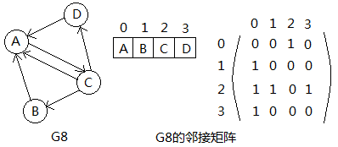
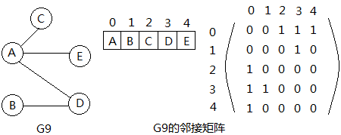

Slide 21
邻接矩阵：
在有向图中，其邻接矩阵某一行中所有1的个数，就是相应行顶点的出度；而某一列中所有1的个数，就是相应列顶点的入度。
在无向图中，某一行中所有1的个数或者某一列中所有1的个数，就是相应顶点的度。
无向图中，同一条边在邻接矩阵中出现两次，无向图的邻接矩阵是以主对角线为轴对称的，主对角线全为零，因此在存储无向图时可以只存储它的上三角矩阵或下三角矩阵。（三角矩阵可特殊存储）
一般来说，边的总数即便远远小于n² ，也需n² 个内存单元来存储边的信息，空间消耗大。

Slide 22
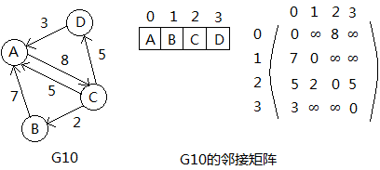
邻接矩阵：
当图中边带有权值时，可以用加权邻接矩阵表示加权有向图或无向图。
如果顶点i至j有一条有向边且它的权值为w，可令A[i][j]=w；如果顶点i至j没有边相连，可令A[i][j]=∞；主对角线上的元素依然有A[i][i]=0。

Slide 23
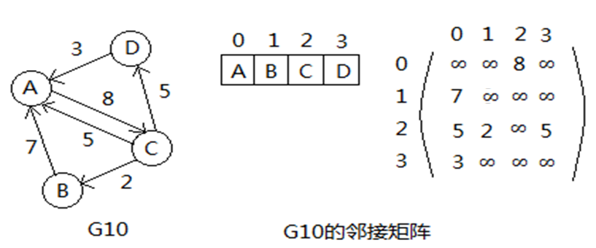
邻接矩阵：
另外一种观点，顶点到自身没有边，也应用∞表示。
都可以，本书采用第一种方案。

Slide 24
#define DefaultNumVertex 20
class outOfBound{};
template <class verType, class edgeType>
class Graph
{ private: //7个属性
int verts, edges; //图的实际顶点数和实际边数
int maxVertex; //图顶点的最大可能数量
verType *verList; // 保存顶点数据的一维数组
edgeType **edgeMatrix; //保存邻接矩阵内容的二维数组
edgeType noEdge; //无边的标志，一般图为0， 网为无穷大MAXNUM
bool directed; //有向图为1，无向图为0

Slide 25
public:
//初始化图结构g，direct为是否有向图标志，e为无边数据
Graph(bool direct, edgeType e); ~Graph();
int numberOfVertex()const{ return verts; }; // 返回图当前顶点数
int numberOfEdge()const{ return edges; }; // 返回图当前边数
//返回顶点为vertex值的元素在顶点表中的下标，无则-1。
int getVertex(verType vertex)const; ;
//判断某两个顶点间是否有边
bool existEdge(verType vertex1,verType vertex2)const;
void insertVertex(verType vertex ); //插入顶点

Slide 26
void insertEdge(verType vertex1, verType vertex2, edgeType edge); //插入边
void removeVertex(verType vertex); //删除顶点
void removeEdge(verType vertex1, verType vertex2); //删除边
//返回顶点vertex的第一个邻接点,如果无邻接点返回-1
int getFirstNeighbor(verType vertex ) const;
//返回顶点vertex1相对vertex2的下一个邻接点，如果无下一个邻接点返回-1
int getNextNeighbor(verType vertex1, verType vertex2)const;
void disp()const; //显示邻接矩阵的值
};

Slide 27
//初始化图结构g，direct为是否有向图标志，e为无边数据
template <class verType, class edgeType>
Graph<verType, edgeType>::Graph(bool direct, edgeType e)
{ int i, j;
//初始化属性
directed = direct; noEdge = e; verts = 0; edges = 0;
maxVertex = DefaultNumVertex;
//为存顶点的一维数组和存边的二维数组创建空间
verList = new verType[maxVertex];
edgeMatrix = new edgeType*[maxVertex];

Slide 28
//初始化图结构g，direct为是否有向图标志，e为无边数据
for (i=0; i<maxVertex; i++)
edgeMatrix[i] = new edgeType[maxVertex];
//初始化二维数组，边的个数为0
for (i=0; i<maxVertex; i++)
for (j=0; j<maxVertex; j++)
if (i==j) edgeMatrix[i][j] = 0;//对角线元素
else edgeMatrix[i][j] = noEdge; //无边
}

Slide 29
template <class verType, class edgeType>
Graph<verType, edgeType>::~Graph()
{
int i;
delete []verList;
for (i=0; i<maxVertex; i++)
delete []edgeMatrix[i];
delete []edgeMatrix;
}

Slide 30
//返回顶点为vertex值的元素在顶点表中的下标
template <class verType, class edgeType>
int Graph<verType, edgeType>::getVertex(verType vertex) const
{ int i;
for (i=0; i<verts; i++)
if (verList[i]==vertex)
return i;
return -1;
}

Slide 31
//判断某两个顶点是否有边
template <class verType, class edgeType>
bool Graph<verType, edgeType>::
existEdge(verType vertex1,verType vertex2)
const
{ int i, j;
//找到vertex1和vertex2的下标
i= getVertex(vertex1);
j= getVertex(vertex2);
//无此顶点
if ((i==-1)||(j==-1)) return false;
if (i==j) return false;
if (edgeMatrix[i][j] == noEdge)
return false;
return true;
}

Slide 32
//判断某两个顶点是否有边
template <class verType, class edgeType>
void Graph<verType, edgeType>::removeVertex(verType vertex)
//删除顶点
{ int i, j, k;
//找到该顶点在顶点表中的下标
i= getVertex(vertex);
//无此顶点
if (i==-1) return;
//在顶点表中删除顶点
verList[i] = verList[verts-1];
//计数删除顶点射出的边,边数减少
for (j=0; j<verts; j++)
if ( (j!=i) && (edgeMatrix[i][j]!= noEdge))
edges--;

Slide 33
//如果是有向图，计数删除顶点射入的边,边数减少
if (directed)
{ for (k=0; k<verts; k++)
if (( (k!=i) && edgeMatrix[k][i]!= noEdge))
edges--;
}
//最后一行移到第i行
for (k=0; k<verts; k++)
edgeMatrix[i][k] = edgeMatrix[verts-1][k];
//最后一列移到第i列
for (k=0; k<verts; k++)
edgeMatrix[k][i]=edgeMatrix[k][verts-1];
verts--;
}

Slide 34
图的存储和操作实现：
邻接矩阵及实现
邻接表及实现
多重邻接表*
十字链表*

Slide 35
邻接表：
对于无向图，邻接于同一个顶点的所有边形成一条单链表；对于有向图，自同一个顶点出发的所有边形成一条单链表。顶点信息可以用一个一维数组来存储，这个数组称为顶点表，保存边信息的单链表称为边表。一个图可以由顶点表和边表共同表示，这种方法称为邻接表表示法。

Slide 36
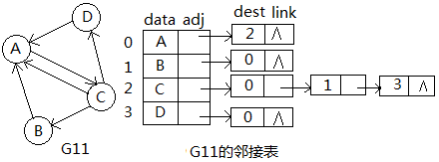
邻接表：
方便计算出度，不方便计算入度

Slide 37
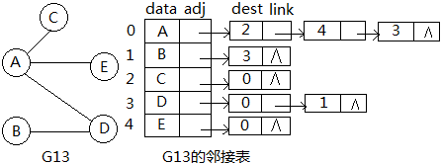
邻接表：
无向图，每条边存储了2次，4条边有8个边结点。

Slide 38
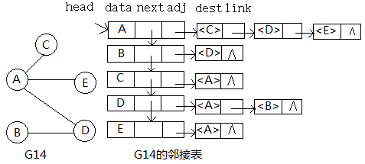
另外一种邻接表：顶点表不用数组，用单链表
不需要预估顶点个数，方便插入顶点。

Slide 39
逆邻接表：
对于有向图，射向同一个顶点的所有边形成一条单链表。顶点信息可以用一个一维数组来存储，这个数组称为顶点表，保存边信息的单链表称为边表。一个图可以由顶点表和边表共同表示，这种方法称为逆邻接表表示法。

Slide 40
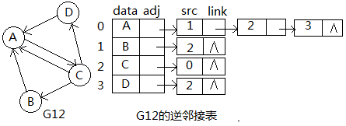
逆邻接表：
方便计算入度，不方便计算出度

Slide 41
#define DefaultNumVertex 20
class outOfBound{};
template <class edgeType>
struct edgeNode
{ int dest;
edgeType weight;
edgeNode *link;
};
template <class verType, class edgeType>
struct verNode
{ verType data;
edgeNode<edgeType> *adj;
};

Slide 42
template <class verType, class edgeType>
class Graph
{
private:
bool directed; //有向图为1，无向图为0
int verts, edges; //图的实际顶点数和实际边数
int maxVertex; //图顶点的最大可能数量
verNode<verType,edgeType> *verList; // 保存顶点数据的一维数组
public:

Slide 43
//初始化图结构g，direct为是否有向图标志，e为无边数据
Graph(bool direct);
~Graph();
int numberOfVertex()const{ return verts; }; // 返回图当前顶点数
int numberOfEdge()const{ return edges; }; // 返回图当前边数
int getVertex(verType vertex)const; //返回值为vertex的元素在顶点表中的下标,无则-1.
bool existEdge(verType vertex1,verType vertex2)const; //判断某两个顶点间是否有边
int getFirstNeighbor(verType vertex ) const;
//返回顶点vertex1的相对vertex2的下一个邻接点，如无下一个邻接点返回-1

Slide 44
int getNextNeighbor(verType vertex1, verType vertex2)const;
void disp() const; //显示邻接矩阵的值
void insertVertex(verType vertex ); //插入顶点
void insertEdge(verType vertex1, verType vertex2, edgeType edge); //插入边
void removeVertex(verType vertex); //删除顶点
void removeEdge(verType vertex1, verType vertex2); //删除边
//返回顶点vertex的第一个邻接点,如果无邻接点返回-1
};

Slide 45
//初始化图结构g，direct为是否有向图标志
template <class verType, class edgeType>
Graph<verType, edgeType>::Graph(bool direct)
{ int i;
//初始化属性
directed = direct; verts = 0; edges = 0; maxVertex = DefaultNumVertex;
//为存顶点的一维数组创建空间
verList = new verNode<verType,edgeType> [maxVertex];
}

Slide 46
template <class verType, class edgeType>
Graph<verType, edgeType>::~Graph()
{ int i; edgeNode<edgeType> *p;
for (i=0; i<verts; i++) //释放所有边表中的结点
{ while (verList[i].adj)
{ p = verList[i].adj; verList[i].adj = p->link; delete p; }
}
delete []verList;
}

Slide 47
template <class verType, class edgeType>
void Graph<verType, edgeType>::insertEdge(verType vertex1, verType vertex2, edgeType edge) //插入边
{ int i, j;
edgeNode<edgeType> *tmp;
//找到vertex1和vertex2的下标
i= getVertex(vertex1);
j= getVertex(vertex2);
//无此顶点
if ((i==-1)||(j==-1)) return;
if (i==j) return;

Slide 48
//在i下标引导的单链表中插入一个边结点
tmp = new edgeNode<edgeType>; tmp->dest = j; tmp->weight = edge;
tmp->link = verList[i].adj; verList[i].adj = tmp;
edges++;
if (!directed) //如果是无向图，矩阵中关于主对角线的对称点也要设置
{ tmp = new edgeNode<edgeType>; tmp->dest = i;
tmp->weight = edge; tmp->link = verList[j].adj;
verList[j].adj = tmp;
}
}

Slide 50
template <class verType, class edgeType>
void Graph<verType, edgeType>::removeVertex(verType vertex) //删除顶点
{ int i, j; int count=0; edgeNode<edgeType> *p, *q;
//找到该顶点在顶点表中的下标
i= getVertex(vertex);
if (i==-1) return; //该顶点不在顶点表中
//删除下标为i的顶点引导的单链表中所有结点并计数删除的边
p = verList[i].adj;
while (p) { count++; verList[i].adj = p->link; delete p; p = verList[i].adj; }

Slide 51
//检查所有单链表，凡是dest是i的都删除
for (j=0; j<verts; j++)
{ p = verList[j].adj; q = NULL;
while (p) { if (p->dest == i) break; q = p; p = p->link; }
if (!p) continue;
if (!q) verList[j].adj = p->link;
else q->link = p->link;
delete p;
count++;
}

Slide 52
//将最后一个顶点移入第i个位置
verList[i] = verList[verts-1];
if (directed) edges-=count;
else edges-=count/2;
verts--;
//检查所有单链表，凡是dest=verts-1的都改为i
for (j=0; j<verts; j++)
{ p = verList[j].adj;
while (p) {
if (p->dest =verts-1) p->dest=i;
p = p->link;
}
}
}

Slide 53
图的存储和操作实现：
邻接矩阵及实现
邻接表及实现
多重邻接表*
十字链表*

Slide 54
多重邻接表：
邻接表表示无向图时每条边用了两个边结点，同一条边被存储了两次。
这样做，1）空间浪费、2）在某些应用中，因重复而不方便。
多重邻接表中每条边仅使用一个结点来表示，即只存储一次，但这个边结点同时要在它邻接的两个顶点的边表中被链接。
为了方便两个边表同时链接，每个边结点不再像邻接表中那样只存储边的一个顶点，而是存储两个顶点。
每个边结点用ver1、ver2存储边的两个顶点，为了方便起见，不妨设ver1<ver2。

Slide 55
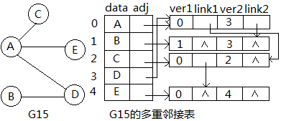
多重邻接表：
无向图用邻接多重表表示时，如果要计算某个顶点的度，只需要顺着这个顶点的adj，然后一路观察其下标在ver1还是ver2中，如果在ver1中继续沿着link1数，如果在ver2中继续沿着link2数，直到遇到空指针结束。

Slide 56
图的存储和操作实现：
邻接矩阵及实现
邻接表及实现
多重邻接表
十字链表*

Slide 57
十字链表：
在用邻接表表示有向图时，可以很方便地得出某顶点所有射出的边；而用逆邻接表表示有向图时，可以很方便地得出某顶点所有射入的边。在同一种表示中两者无法兼顾，由此提出了十字链表结构。
十字链表将邻接表和逆邻接表结合在了一起。

Slide 58
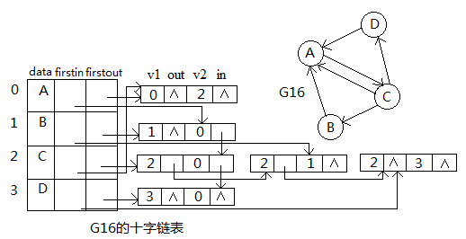
十字链表：
在顶点表中firstout记录了该顶点第一条射出的边、firstin记录了该顶点第一条射入的边。自行练习：输出结点V1邻接到的所有顶点。

Slide 59
图的概念
图的存储和操作实现
图的遍历
图的连通性
AOV网和AOE网
最小代价生成树*
最短路径*

Slide 60
图的遍历：
对有向图和无向图进行遍历是按照某种方式逐个访问图中的所有顶点，并且每个顶点只能被访问一次。
依照前面存储方式的讨论，无论是邻接矩阵还是邻接表存储，顶点都用一个顶点表存储，因此最简单的方式是沿着顶点表循环访问一遍，就达到了遍历的目标。这种方式，完全没有借用边的信息。
另外有两种借助边信息实现遍历的算法：
深度优先遍历和广度优先遍历。

Slide 61
图的遍历：
前面已经讨论过树的遍历，从某种程度上可以把图的遍历看成二叉树结构遍历的推广。
图的遍历又有其特殊性：
首先图中的顶点地位相同，没有类似树结构中有一个特殊的根结点；
根据边信息访问顶点时，任一顶点可能和图中多个其它顶点邻接，可能存在回路，因此在图中访问一个顶点u之后，很可能沿着其他路径再次返回顶点u。另外，对于无向图，邻接关系是相互的，（A，B）B作为A的邻接点，A又作为B的邻接点。为了避免重复访问已经访问过的顶点，在图的遍历过程中，通常对已经访问过的顶点加特殊标记。

Slide 62
图的遍历：
深度优先遍历（DFS）
广度优先遍历（BFS）

Slide 63
深度优先遍历 DFS（Deep First Search）：
访问方式类似于二叉树的前序访问，访问方式如下：
选中第一个未被访问过的顶点。
访问、对顶点加已访问标志。
依次从顶点的所有未被访问过的第一个、第二个、第三个…… 邻接顶点出发，依次进行深度优先搜索。即转向2。
如果还有顶点未被访问过，选中其中一个作为起始顶点，转向2。
如果所有的顶点都被访问到，结束。

Slide 64
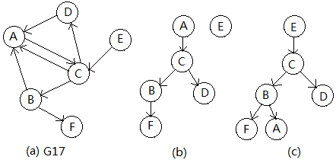
同一个图的深度优先遍历结果并不唯一，图中就是对G17的两种不同的深度遍历结果。

Slide 65
深度优先遍历的递归算法思想：
定义和二叉树前序遍历类似，递归算法也和二叉树前序遍历的递归算法相似。
二叉树的前序遍历，首先访问根结点，然后以左子为根前序遍历左子树，以右子为根前序遍历右子树。
图的深度优先遍历，访问某个顶点，然后以其第一个邻接点为起始顶点做深度优先遍历，以其第二个邻接点为起始顶点做深度优先遍历，$⋯，$以其最后一个邻接点为起始顶点做深度优先遍历。因此图的深度优先遍历算法可以看作是二叉树前序遍历的扩展。

Slide 66
深度优先遍历的递归算法思想：
图可能不连通，从一个顶点开始做深度优先遍历可能只能访问到部分顶点，此时需要重新选择尚未访问的顶点，从它开始再次开始深度优先遍历。
一个顶点可能和其他多个顶点邻接，故以它为起始顶点做深度优先遍历前需检查是否已经访问过。如果未访问过，遍历才能进行。

Slide 67
回顾二叉树的前序遍历递归算法实现
template <class elemType>
void BTree<elemType>::PreOrder(Node<elemType> *t)
//前序遍历以t为根二叉树递归算法的实现。
{ if (!t) return;
cout << t->data;
PreOrder(t->left);
PreOrder(t->right);
}

Slide 68
深度优先遍历的递归算法实现：
template <class verType, class edgeType>
void Graph<verType, edgeType>::DFS()const
{ bool *visited; int i;
visited = new bool[verts]; if (!visited) throw illegalSize();
for (i=0; i<verts; i++) visited[i]=false;
for (i=0; i<verts; i++)
{ if (!visited[i]) DFS(i, visited);
cout<<endl;
}
}

Slide 69
深度优先遍历的递归算法实现： （可视作二叉树前序递归算法实现扩展）
template <class verType, class edgeType>
void Graph<verType, edgeType>::DFS(int start, bool visited[])const
{ edgeNode<edgeType> *p;
cout<<verList[start].data<<'\t'; visited[start] = true; p = verList[start].adj;
while (p)
{ if (!visited[p->dest]) DFS(p->dest, visited);
p = p->link;
}
}

Slide 70
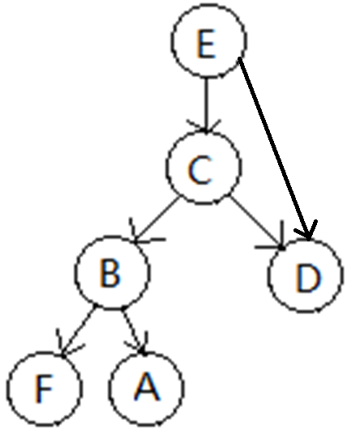
深度优先遍历的递归算法实现： （可视作二叉树前序递归算法实现扩展）
template <class verType, class edgeType>
void Graph<verType, edgeType>::DFS(int start, bool visited[])const
{ edgeNode<edgeType> *p;
cout<<verList[start].data<<'\t'; visited[start] = true;
p = verList[start].adj;
while (p)
{ if (!visited[p->dest]) DFS(p->dest, visited);
p = p->link;
} }

Slide 71
深度优先遍历的递归算法分析：
DFS()中第一个for循环初始化visited数组，时间为O(n)；
第二个for循环中的每一次循环体的执行都有一个顶点被访检查，一共有n个顶点，每个顶点又通过DFS(int start, bool visited[])遍历了它的边表，因此总的时间复杂度为O(n+e)。

Slide 72
深度优先遍历的非递归算法思想：
图的深度优先非递归算法和方法和二叉树前序遍历的非递归算法相似。
二叉树的前序遍历，建立一个栈，根结点进栈，然后反复进行以下操作：如果栈不空，弹出访问，如果访问结点有右子，右子进栈；如果访问结点有左子，左子进栈。
图的深度优先遍历，建立一个栈，选一个顶点进栈，然后反复进行以下操作：如果栈不空，弹出访问，第一个未被访问的邻接点进栈，第二个未被访问的邻接点进栈，$⋯，最$后一个未被访问的邻接点进栈。

Slide 73
回顾二叉树前序遍历的非递归算法实现：
template <class elemType>
void BTree<elemType>::PreOrder()
//前序遍历的非递归算法实现
{ if (!root) return;
Node<elemType> *p;
seqStack<Node<elemType> *> s;
s.push(root);
while (!s.isEmpty())
{ p=s.top(); s.pop();
cout << p->data;
if (p->right) s.push(p->right);
if (p->left) s.push(p->left);
}
cout << endl;
}

Slide 74
深度优先遍历的非递归算法实现：
template <class verType, class edgeType>
void Graph<verType, edgeType>::DFS()const
{ seqStack<int> s;
edgeNode<edgeType> *p; bool *visited; int i, start;
//为visited创建动态数组空间，并置初始访问标志为false。
visited = new bool[verts]; if (!visited) throw illegalSize();
for (i=0; i<verts; i++) visited[i]=false;

Slide 75
深度优先遍历的非递归算法实现：
//逐一找到未被访问过顶点，做深度优先遍历
for (i=0; i<verts; i++)
{ if (visited[i]) continue;
s.push(i);
while (!s.isEmpty())
{ start = s.top(); s.pop();
if (visited[start]) continue;
cout<<verList[start].data<<'\t';
visited[start] = true;

Slide 76
深度优先遍历的非递归算法实现：
p = verList[start].adj;
while (p)
{ if (!visited[p->dest]) s.push(p->dest);
p = p->link;
}
}
cout<<'\n';
}
}
问题：
一个结点可能入栈两次，栈的空间复杂度会高。
考虑下，可以改进为只进栈一次么？

Slide 77
深度优先遍历的非递归算法分析：
DFS()中第一个for循环初始化visited数组，时间为O(n)；
第二个for循环体中嵌套了一个while循环，而这个while循环中又嵌套了一个while循环，三层循环中循环次数并非相互独立。
先观察两个while语句嵌套，外层while语句每次循环体的执行访问了一个顶点并遍历了它的边表，故时间复杂度为O(n+e)。
外层for循环，循环体执行了n次，但前面for循环体执行中访问过的结点将不再进入内部while循环，因此打开for循环成为串行结构，总的时间复杂度仍为O(n+e)。

Slide 78
深度优先遍历的非递归算法改进：
如果图用邻接表存储，栈可以不保存顶点，而是保存边结点地址。
因为每个顶点射出的所有边都在各自用单链表表示的边表中，不需要把访问顶点的所有相邻顶点进栈，只需要将该顶点在边表中的一条其dest顶点未被访问的边结点地址进栈，它出栈时，根据边结点中link字段找下一条其dest顶点未被访问的边，如果有，将它进栈，这样便可保证同一弧尾顶点的所有邻接点可以被一个个挨着查验过去。

Slide 79
深度优先遍历的非递归算法实现-改进：
template <class verType, class edgeType>
void Graph<verType, edgeType>::DFS()const
{ seqStack< edgeNode<edgeType> > s; //栈中元素为边结点类型
edgeNode<edgeType> *p; bool *visited; int i, start;
//为visited创建动态数组空间，并置初始访问标志为false。
visited = new bool[verts]; if (!visited) throw illegalSize();
for (i=0; i<verts; i++) visited[i]=false;

Slide 80
深度优先遍历的非递归算法实现-改进：
//逐一找到未被访问过顶点，做深度优先遍历
for (i=0; i<verts; i++)
{ if (visited[i]) continue;
visited[i] = true;
cout<<verList[i].data<<'\t';
if （verList[i].adj) s.push(verList[i].adj);
while (!s.isEmpty())
{ p = s.top(); s.pop();
if (p->link) s.push(p->link);

Slide 81
深度优先遍历的非递归算法实现-改进：
if (!visited[p->dest]) {
cout<<verList[p->dest].data<<'\t’;
visited[p->dest] = true;
if (verList[p->dest].adj)
s.push(verList[p->dest].adj);
}
}
}
改进后结果：
For while循环使得每条边进栈一次且仅一次，每个顶点访问一次，时间效率O（n+e）

Slide 82
深度优先遍历的非递归算法改进：
如果图用邻接矩阵存储，访问完顶点i，可从第0列开始逐列检查，如果遇到第一个有边且顶点j未被访问过，将描述边位置的两元组(i,j)进栈；它出栈时，让第i行第j列后第一个有边且j+m顶点未被访问过的两元组(i,j+m)进栈即可。

Slide 83
图的遍历：
深度优先遍历（DFS）
广度优先遍历（BFS）

Slide 84
广度优先遍历 BFS（Breadth First Search）：
访问方式类似于二叉树的层次遍历。：
选中第一个未被访问的顶点。
访问、对顶点置已访问过的标志。
依次对顶点的所有未被访问过的第一个、第二个、第三个……第 m 个
邻接顶点 W₁ 、W₂、W₃…… W_{m} 进行访问且进行标记。
依次对顶点 W₁ 、W₂、W₃…… W_{m} 转向操作3。
如果还有顶点未被访问，任选其中一个顶点作为起始顶点，转向2。
如果所有的顶点都被访问到，遍历结束。

Slide 85
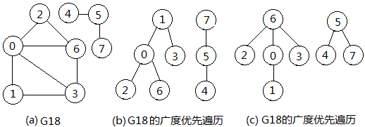
同一个图的广度优先遍历结果并不唯一，图中就是对G18的两种不同的深度遍历结果。

Slide 86
广度优先遍历的算法思想：
和二叉树的层次遍历实现方法类似：
程序首先将所有顶点的访问标志初始化为false，然后进入外层for循环。
在外循环中，顺序找未被访问过的顶点作起始顶点，访问之，将起始顶点进队，然后反复执行以下循环：顶点出队，将它所有未被访问过的邻接点进队，访问并加访问标志，反复循环，直到队空。
继续下一轮外循环，直到所有的顶点都被检查过。

Slide 87
回顾二叉树层次遍历的算法实现：
{ p = que.front();
que.deQueue();
cout << p->data;
if (p->left) que.enQueue(p->left);
if (p->right)
que.enQueue(p->right);
}
cout << endl; }
template <class elemType>
void BTree<elemType>::LevelOrder()
//层次遍历二叉树算法的实现。
{ seqQueue<Node<elemType> *> que;
Node<elemType> *p;
if (!root) return; //二叉树为空
que.enQueue(root);
while (!que.isEmpty())

Slide 88
广度优先遍历的算法实现：
template <class verType, class edgeType>
void Graph<verType, edgeType>::BFS()const//广度优先遍历
{ seqQueue<int> q; edgeNode<edgeType> *p;
bool *visited; int i, start;
//为visited创建动态数组空间，并置初始访问标志为false。
visited = new bool[verts];
if (!visited) throw illegalSize();
for (i=0; i<verts; i++) visited[i]=false;

Slide 89
//逐一找到未被访问过顶点，
//做广度优先遍历
for (i=0; i<verts; i++)
{ if (visited[i]) continue;
q.enQueue(i);
while (!q.isEmpty())
{ start = q.front(); q.deQueue();
if (visited[start]) continue;
cout<<verList[start].data<<'\t';
visited[start] = true;
p = verList[start].adj;
while (p)
{ if (!visited[p->dest])
q.enQueue(p->dest);
p = p->link;
}//while
}//while
cout<<'\n';
}//for
}//BFS

Slide 90
//逐一找到未被访问过顶点，
//做广度优先遍历
for (i=0; i<verts; i++)
{ if (visited[i]) continue;
cout<<verList[i].data<<'\t';
visited[i] = true;
q.enQueue(i);
while (!q.isEmpty())
{ start = q.front(); q.deQueue();
p = verList[start].adj;
while (p)
{ if (!visited[p->dest])
{ cout<<verList[p->dest].data<<'\t';
visited[p->dest] = true;
q.enQueue(p->dest);
}
p = p->link;
} }
cout<<'\n’;
} }

Slide 91
//逐一找到未被访问过顶点，
//做广度优先遍历
for (i=0; i<verts; i++)
{ if (visited[i]) continue;
q.enQueue(i); count++;
while (!q.isEmpty())
{ start = q.front(); q.deQueue();
if (visited[start]) continue;
cout<<verList[start].data<<'\t';
visited[start] = true;
p = verList[start].adj;
while (p)
{ if (!visited[p->dest])
q.enQueue(p->dest);
p = p->link;
} }
cout<<'\n';
}
if (count==1) return true;
return false; }

Slide 92
广度优先遍历的算法分析：
初始化visited数组，时间为O(n)；第二个循环为for、while、while三层循环嵌套，三层循环相互并不独立。打开外循环，检查每个顶点，当某个顶点未被访问时，通过内循环访问它，并通过遍历边表访问所有和它在一个连通分量中的顶点，因此总的时间为n+e，故算法的时间复杂度为O(n+e)。

Slide 93
深度优先遍历和广度优先遍历各自的应用场合：
深度优先遍历是纵向优先，能往前走则往前走，属于一条道跑到黑，特别适合问题是找到一个解即可的情况。此时的搜索深度要远小于用广度优先时的搜索宽度。
广度优先遍历是横向优先，能在近处则优先近处，特别适合需要找到距离起始顶点最近的解的情况，比用深度优先找到所有解再选最近的快得多。
深度优先可递归实现，利用了系统内部栈协助管理。
广度优先不可递归实现，利用了一个外部队列协助管理，外部队列需要自己写程序，且空间需要能存储整整一层的顶点。

Slide 94
图的概念
图的存储和操作实现
图的遍历
图的连通性
AOV网和AOE网
最小代价生成树*
最短路径*

Slide 95
图的连通性：
无向图的连通性
有向图的连通性
欧拉回路
六度空间理论*

Slide 96
连通性和连通分量算法实现：
template <class verType, class edgeType>
bool Graph<verType, edgeType>::connected()const//广度优先遍历
{ seqQueue<int> q; edgeNode<edgeType> *p;
bool *visited; int i, start, count=0; //count为计数器
//为visited创建动态数组空间，并置初始访问标志为false。
visited = new bool[verts];
if (!visited) throw illegalSize();
for (i=0; i<verts; i++) visited[i]=false;

Slide 97
无向图的连通性和连通分量：
如果无向图是连通的，那么选定图中任何一个顶点，从该顶点出发，通过遍历，就能到达图中其他所有顶点。
这在以上的深度优先、广度优先遍历算法实现中增加一个计数器，记录外循环体中，进入内循环的次数，根据次数可以判断出该图是否连通、如果不连通有几个连通分量、每个连通分量包含哪些顶点。
顺着图中边的信息对顶点进行遍历的用途非常广泛。比如在最内部的循环中，如果遇到了visited[p->dest]为true，那就意味着图中可能出现了回路。

Slide 98
连通性和连通分量算法实现：
template <class verType, class edgeType>
bool Graph<verType, edgeType>::connected()const//广度优先遍历
{ seqQueue<int> q; edgeNode<edgeType> *p;
bool *visited; int i, start, count=0; //count为计数器
//为visited创建动态数组空间，并置初始访问标志为false。
visited = new bool[verts];
if (!visited) throw illegalSize();
for (i=0; i<verts; i++) visited[i]=false;

Slide 99
//逐一找到未被访问过顶点，
//做广度优先遍历
for (i=0; i<verts; i++)
{ if (visited[i]) continue;
q.enQueue(i); visited[start]=true;
count++;
while (!q.isEmpty())
{ start = q.front(); q.deQueue();
cout<<verList[start].data<<'\t’;
p = verList[start].adj;
while (p)
{ if (!visited[p->dest])
q.enQueue(p->dest);
visited[p->dest]=true;
p = p->link;
} }
cout<<'\n';
}
if (count==1) return true;
return false; }

Slide 100
图的连通性：
无向图的连通性
有向图的连通性
欧拉回路
六度空间理论*

Slide 101
有向图的连通性：
有向图的连通性和其强连通分量是同一个问题：
当有向图的强连通分量只有一个时，说明它是强连通图。
当有向图的强连通分量不止一个时，说明它不是强连通图。
有向图的强连通分量问题解决起来比较复杂：
对一个强连通分量来说，要求每一对顶点间都有路径可达，比如顶点i和j，不光要从i能到j，还要求从j能到i。

Slide 102
有向图的连通性：
可以利用有向图的深度优先遍历DFS，通过以下算法获得：
对有向图G进行深度优先遍历，按照遍历中回退顶点的次序给每个顶点进行编号。最先回退的顶点的编号为1，其它顶点的编号按回退先后逐次增大1。
将有向图G的所有有向边反向，构造新的有向图Gr。

Slide 103
有向图的连通性：
根据步骤1对顶点进行的编号，选取未访问过的最大编号顶点。以该顶点为起始点在有向图Gr上进行深度优先遍历。如果没有访问到所有的顶点，则从剩余的那些未被访问过的顶点中选取编号最大的顶点，以该顶点为起始点再进行深度优先遍历，如此反复，直至所有的顶点都被访问到。

Slide 104
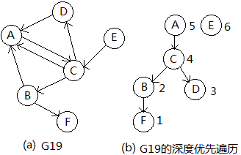

Slide 105
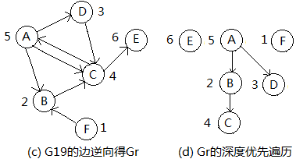

Slide 106
算法正确性说明：
假定在有向图Gr中进行深度优先遍历时某个生成树的树根为x，且这个生成树中有任意两个顶点v、w（注意此时x的回退编号大于v、w的回退编号），因此在Gr中存在着由x至v的路径，因为Gr中所有边是G中边的反向，因此在G中也存在一条由v至x路径。又由于在G中进行深度优先遍历时顶点x得到的编号大，v得到的编号小，所以遍历中是从顶点v回退到顶点x的。既然从顶点v可以回退到顶点x，这就说明G中必然存在从顶点x到v 路径(否则无法回退)。

Slide 107
算法正确性说明：
在G中存在着从x到v的路径又同时存在着从v到x的路径，说明顶点x、v之间是相互可达的。同理顶点x至另外一个顶点w之间也是互相可达的，故顶点 v、w之间是互相可达的。由此得出结论，在Gr的生成森林中，每一棵生成树的顶点集都是和一个强连通分量的顶点集一一对应的。

Slide 108
图的连通性：
无向图的连通性
有向图的连通性
欧拉回路
六度空间理论*

Slide 109
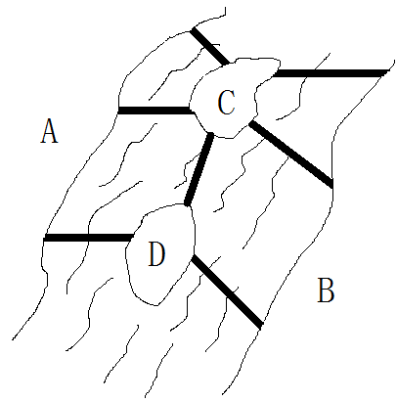
欧拉回路问题的由来：
格尼斯堡七桥问题
18世纪东普鲁士的格尼斯堡，有一条河流穿城而过，城市除被一分为二外，还包含了河中的两个小岛，河上有七座桥把这些陆地和岛屿联系了起来。
有人提出了一个问题：可否从一个陆地或岛屿出发，
一次经过全部的七座桥且每座桥只走一遍，
最后还能回到出发点？

Slide 110
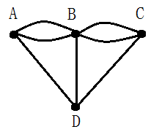
欧拉的研究：
1736年，29岁的数学家欧拉获悉了这个难题，
在随后的思考中，他把每个陆地和岛屿用点表示，而桥梁用点之间的边表示，于是七桥问题就抽象为图结构。
七桥问题由此转化为从图中任意一个点出发是否存在一条路径，它能经过每条边一次且仅经过一次后回到原点。

Slide 111
欧拉对问题的研究结果：
格尼斯堡七桥问题无解
针对相关问题给出了欧拉定理
创建了新的数学分支-图论。

Slide 112
欧拉定理：
相关概念：
如果图中一条路径经过了每条边一次且仅一次，这条路径称欧拉路径。如果一条欧拉路径的起点和终点相同，是一个回路，称欧拉回路，
具有欧拉回路的图称欧拉图(简称E图)。
具有欧拉路径但不具有欧拉回路的图称半欧拉图。
欧拉回路及一笔画问题。

Slide 113
欧拉定理：
一个无向连通图中，如果度为奇数的顶点超过了2个，则欧拉路径是不存在的。
一个无向连通图中，如果除了两个顶点的度是奇数而其他顶点的度都是偶数，则从一个度为奇数的顶点出发一定能找到一条经过每条边一次且仅一次的路径回到另外一个度为奇数的顶点。
一个无向连通图中，如果顶点的度都是偶数，则从任意一个顶点出发都能经过每条边一次且仅一次并回到原来的顶点。

Slide 114
欧拉定理的理解和记忆：
假设有一条欧拉路径，起始于u终了于v，因为是连通图，故图中其它顶点都是该路径上的中间顶点。
中间顶点是通过一条边进入的，通过另外一条边出，可能多次进出，但有进就有出，故中间顶点的度必为偶数。
如果u和v不是同一个顶点，则u顶点有一条走出的边，而v顶点有一条进入的边，如果顶点u和v还有其他边，则一定是进入和走出顶点的边是一样多的，因此顶点u和v的度必为奇数。
如果u和v是同一个顶点，不妨设为w，按照有进必有出的原则，w的度也是为偶数，此欧拉路径是一个欧拉回路。

Slide 115
求欧拉回路的算法：
任选一个顶点v，从该顶点出发开始深度优先搜索，搜索路径上都是由未访问过的边构成，搜索中访问这些边，最后直到回到顶点v且v没有尚未被访问的边，此时便得到了一个回路，此回路为当前结果回路。
在搜索路径上另外找一个尚有未访问边的顶点，继续如上操作，找到另外一个回路，将该回路拼接在当前结果回路上，形成一个大的、新的结果回路。
如果在新的结果回路中，还有中间某结点有尚未访问的边，回到2）；如果没有任何中间顶点尚余未访问的边，访问结束，当前结果回路即欧拉回路。

Slide 116
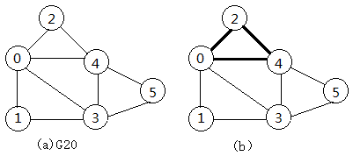
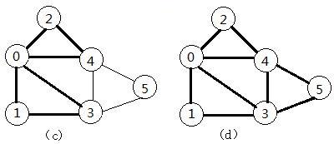
欧拉回路的求解例子：
第1个回路：2->0->4->2
第2个回路：0->1->3->0
并入后结果：2->0->1->3->0->4->2
第3个回路：3->4->5->3
并入后结果：2->0->1->3->4->5->3->0->4->2

Slide 117
求欧拉回路的算法实现：
struct EulerNode{
int NodeNum;
EulerNode *next;
EulerNode(int ver)
{ NodeNum = ver;
next =NULL;
}
};
回路：2->0->4->2
h
2
0
4
2
∧
首结点

Slide 118
求欧拉回路的算法实现：
template <class verType, class edgeType>
verNode < verType, edgeType > *Graph< verType, edgeType >::clone( )
{
verNode < verType, edgeType > *tmp = new verNode[Vers];
edgeNode < edgeType > *p;

Slide 119
求欧拉回路的算法实现：
for (int i = 0; i < Vers; ++i) {
tmp[i].ver = verList[i].ver;
p = verList[i].adj;
while (p) {
tmp[i].adj = new edgeNode(p->dest, p->weight, tmp[i].adj);
p = p->link;
}//while
}//for
return tmp;
}

Slide 120
欧拉回路的求解例子：
第1个回路：2->0->4->2
第2个回路：0->1->3->0
并入后结果：2->0->1->3->0->4->2
第3个回路：3->4->5->3
并入后结果：2->0->1->3->4->5->3->0->4->2

Slide 121
求欧拉回路的算法实现：
template <class verType, class edgeType>
EulerNode * Graph< verType, edgeType >::EulerCircuit(int start, EulerNode *&end)
{ EulerNode *beg; int nextNode;
beg = end = new EulerNode(start);
while(verList[start].adj != NULL) {
nextNode = verList[start].adj->dest;
remove( start, nextNode); remove(nextNode, start);
start = nextNode; end->next = new EulerNode(start); end = end->next; }
return beg;
}
回路：0->1->3->0
beg
end
0
1
3
0
∧

Slide 122
求欧拉回路的算法实现：
template <class verType, class edgeType>
void Graph< verType, edgeType >::EulerCircuit (verType start)
{ EulerNode *beg, *end, *p, *q, *tBeg, *tEnd;
int numOfDegree;
edgeNode<edgeType> *r;
verNode<verType, edgeType> *tmp;

Slide 123
求欧拉回路的算法实现：
//检查是否存在欧拉回路
for (int i=0; i<Vers; ++i) {
numOfDegree = 0; r = verList[i].adj;
while (r != NULL) {++numOfDegree; r= r->link;}
if (numOfDegree ==0 || numOfDegree % 2)
{cout << "不存在欧拉回路" << endl; return;}
}//for

Slide 124
求欧拉回路的算法实现：
//寻找起始结点的编号
i = getVertex(start);
if (i==-1) return;
//创建一份邻接表的拷贝
tmp = clone();

Slide 125
求欧拉回路的算法实现：
//寻找从i出发的路径，路径的起点和终点地址分别是beg和end
beg = EulerCircuit(i, end);
while (true) {
p = beg;
while (p->next != NULL)
if (verList[p->next->NodeNum].adj != NULL) break;
else p = p->next;
if (p->next == NULL) break; //全部边都访问过，消失了
q = p->next;

Slide 126
求欧拉回路的算法实现：
tBeg = EulerCircuit(q->NodeNum, tEnd);
tEnd->next =q->next;
p->next = tBeg;
delete q;
}
//恢复原图
delete [] verList;
verList = tmp;
回路：2->0->4->2
beg
p
q
end
2
0
4
2
∧
回路：0->1->3->0
tb
te
0
1
3
0
∧

Slide 127
求欧拉回路的算法实现：
//显示得到的欧拉回路
cout << "欧拉回路是：" << endl;
while (beg !=NULL) {
cout << verList[beg->NodeNum].ver << '\t';
p = beg; beg = beg->next;
delete p;
}
cout << endl;
}

Slide 128
图的连通性：
无向图的连通性
有向图的连通性
欧拉回路
六度空间理论*

Slide 129
六度空间理论：
1967年哈佛大学的一位心理学教授，斯坦利·米尔格拉姆（Stanley Milgram），设计并实施了一次连锁信件实验。
他的具体做法是：
将设计好的信件随机发送给居住在内布拉斯加州的160个人，信中写上了一个波士顿股票经纪人的名字，要求每个收信人收到信后，再将这个信寄给自己认为比较接近该股票经纪人的朋友，要求后面收到信的朋友也照此操作。最后发现，有信件在经历了不超过6个中间人后就被送到了该股票经纪人手中。

Slide 130
六度空间理论：
由此提出了“小世界理论”，也称“六度空间理论”或“六度分隔理论（Six Degrees of Separation）”。
该理论假设世界上所有互不相识的人只需要很少的中间人就能建立起联系，具体说来就是：在社会性网络中，你和世界上任何一个陌生人之间所间隔的人不会超六个，即最多通过六个人你就能够认识任何一个陌生人。

Slide 131
六度空间理论：
这种人际相识的关系网络(以下也称社会网络)可用数学中的无向图表示，图中顶点代表人，顶点之间的边代表人与人之间相识。
根据六度空间思想，该理论转化为无向图中任何两点之间的最短距离不会超过六，由此社会性网络就可以用图论中的最短路径问题来阐述和分析。值得一提的是，这一理论目前仍然是数学界的的一大猜想，它从来没有得到过严谨的数学证明。
下面用图论中求顶点间最短路径的方法，对六度空间理论予以验证。

Slide 132
六度空间理论验证方法：
社会网络是一个对非加权无向图，一种方法是利用图的广度优先遍历算法。具体说来，就是以图中任意一个顶点作为起始顶点，通过对图进行6层搜索，就可以统计出图中所有距离起始顶点路径长度不超过6的顶点个数，将它与图中顶点对总数进行对比，即可得出满足六度空间理论的概率来。
理论上讲，六度空间理论中的人数应涵盖全世界的人口，但受限于现实生活中数据获取的局限性，用来验证的网络只能限定在某个范围内，但规模和范围过小的网络无疑会产生较大的偏差。

Slide 133
六度空间理论验证程序
//以顶点v为起始顶点，求最短距离不大于6的顶点个数和顶点总数的比值
template <class verType, class edgeType>
int veriSixDimSpace(const Graph<verType, edgeType> &graph, const verType &v)
{ int i, start, curVer, curLevel, count;
seqQueue<int> verQue, levelQue; edgeNode<edgeType> *p;
bool visited[graph.vers];
for (int i=0; i<verts; i++)
if graph.verList[i].data=v { start=i; break;}
if (i==verts) return 0;

Slide 134
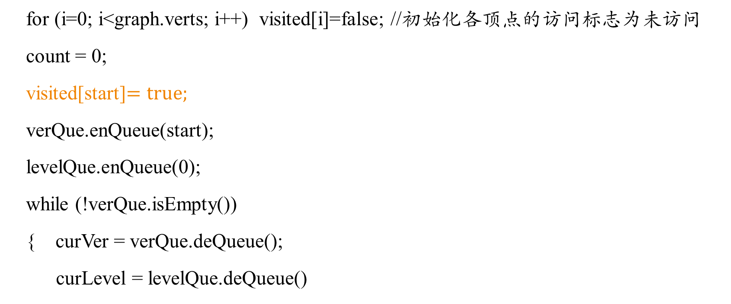
六度空间理论验证程序
for (i=0; i<graph.verts; i++) visited[i]=false; //初始化各顶点的访问标志为未访问
count = 0;
visited[start]$=true;$
verQue.enQueue(start);
levelQue.enQueue(0);
while (!verQue.isEmpty())
{ curVer = verQue.deQueue();
curLevel = levelQue.deQueue()

Slide 135
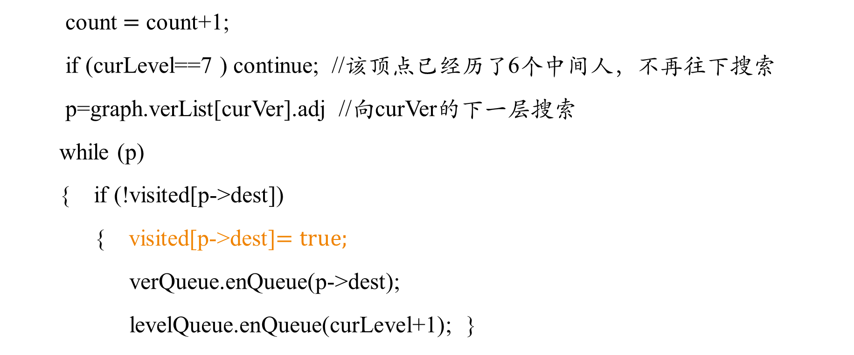
六度空间理论验证程序
count $=$ count+1;
if (curLevel==7 ) continue; //该顶点已经历了6个中间人，不再往下搜索
p=graph.verList[curVer].adj //向curVer的下一层搜索
while (p)
{ if (!visited[p->dest])
{ visited[p->dest]$=true;$
verQueue.enQueue(p->dest);
levelQueue.enQueue(curLevel+1); }

Slide 136
六度空间理论验证程序
p=p->link;
}//while(p)
} //while (!verQue.isEmpty())
return count/(graph.vers-1);
}
时间复杂度分析：
算法的本质是对以邻接表方式存储的图进行广度优先遍历，因此时间复杂度是O(n+e)。

Slide 137
图的概念
图的存储和操作实现
图的遍历
图的连通性
AOV网和AOE网
最小代价生成树*
最短路径*

Slide 138
AOV网和AOE网：
有向无环图的应用通常分为两种：一种是AOV(Activity On Vertex NetWork)网，一种是AOE(Activity on Edge Network)网。
AOV网将活动赋予顶点之上，顶点间的有向边表示活动发生的先后顺序，表达了活动之间的前后关系。 AOV网的一个典型应用是课程的先修关系。
AOE网将活动赋予边之上，顶点表达了活动发生后到达的某种状态或事件。某个状态或事件既意味着前面所有的活动结束，也意味着后面的活动可以开始。AOE网的一个典型应用是工程问题。

Slide 139
AOV网和AOE网：
（AOV网）拓扑排序
（AOE网）关键路径

Slide 140
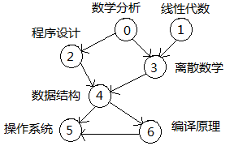
AOV网：
AOV网将活动赋予顶点之上，顶点间的有向边表示活动发生的先后顺序，表达了活动之间的前后关系。 AOV网的一个典型应用是课程的先修关系。
AOV网是一个有向无环图。

Slide 141
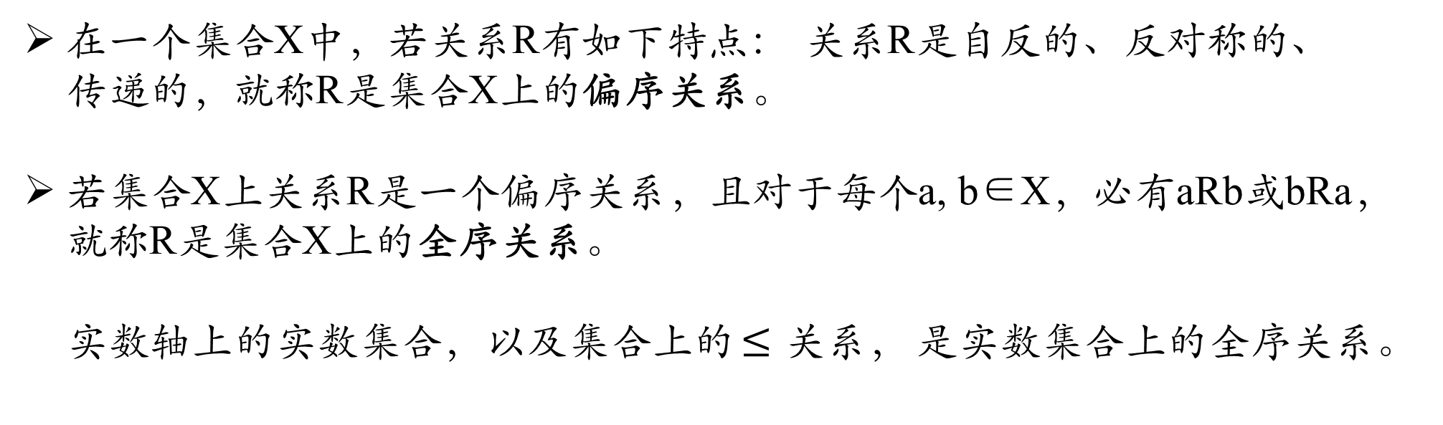
偏序和全序关系：
在一个集合X中，若关系R有如下特点： 关系R是自反的、反对称的、传递的，就称R是集合X上的偏序关系。
若集合X上关系R是一个偏序关系，且对于每个a, b∈X，必有aRb或bRa，就称R是集合X上的全序关系。
实数轴上的实数集合，以及集合上的$≤关系，$是实数集合上的全序关系。

Slide 142
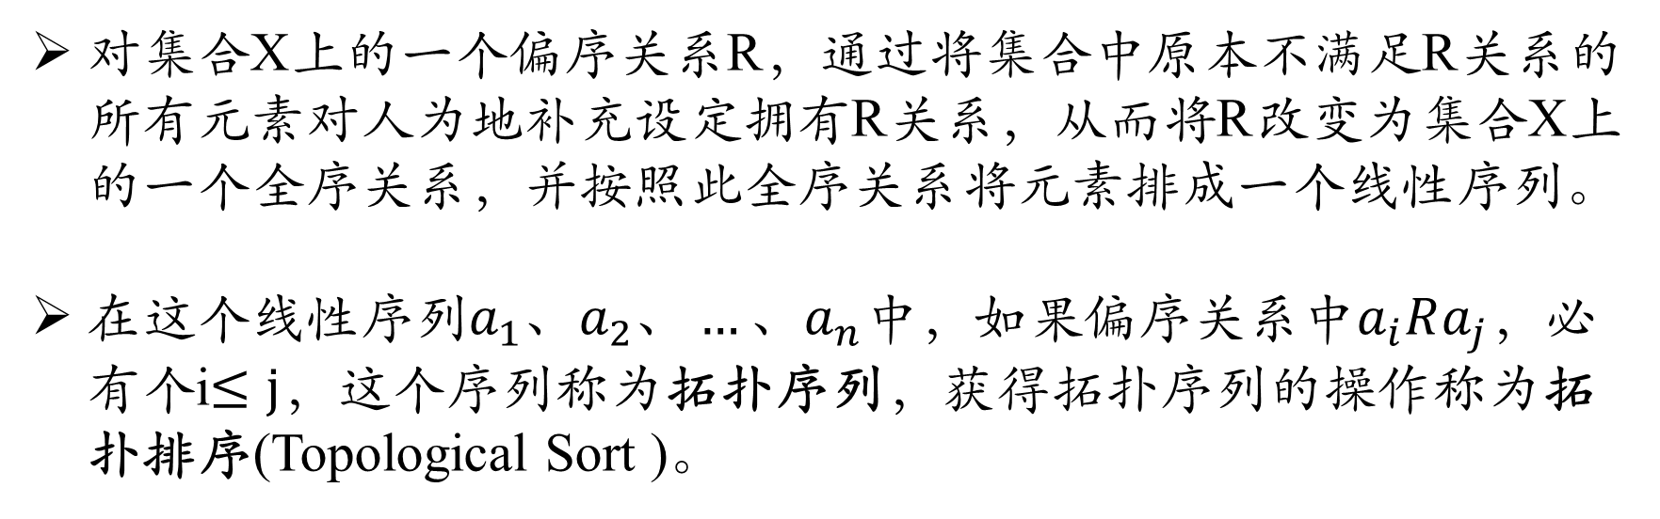
拓扑序列和拓扑排序
对集合X上的一个偏序关系R，通过将集合中原本不满足R关系的所有元素对人为地补充设定拥有R关系，从而将R改变为集合X上的一个全序关系，并按照此全序关系将元素排成一个线性序列。
在这个线性序列$a_{1}、a_{2}、…、a_{n}$中，如果偏序$关系中a_{i}Ra_{j}$，必有个i$≤j$，这个序列称为拓扑序列，获得拓扑序列的操作称为拓扑排序(Topological Sort )。

Slide 143
AOV网：拓扑排序问题
一个有向无环图（DAG），反映了计算机专业部分课程的先修关系。图中顶点代表了课程，课程之间用有向边相连，表达了课程间的先修关系，可以看出它是一个偏序关系。
现在通过拓扑排序安排一张课程先后次序表，使得所有课程排成一个线性序列。这时的先修关系就是这组课程集合上的一个全序关系，这个线性序列就是原本图中表达的关系的一个拓扑序列。
思考：真实的课程是这么安排吗？

Slide 144
AOV网：拓扑排序算法
首先在图中，找到入度为0的顶点，将这些顶点全部入栈，然后反复循环判断栈是否空，非空则执行以下操作：
顶点出栈，如果由该顶点射出了m条有向边，射入的这m个邻接点的入度减一（相当于该顶点对其m个邻接顶点的先修约束已经消失），在各邻接点入度减一的过程中，一旦发现哪个邻接点的入度变为0，将它进栈，然后再次回到循环，直到栈空。
在这个方法中，也可以使用队列来代替栈。

Slide 145
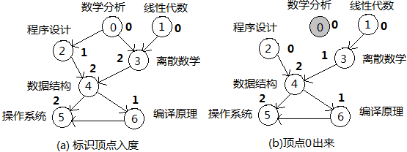
拓扑排序算法示例：

Slide 146
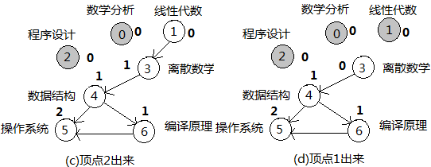
拓扑排序算法示例：

Slide 147
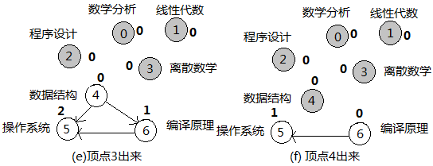
拓扑排序算法示例：

Slide 148
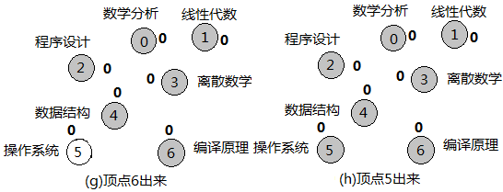
拓扑排序算法示例：
一个AOV网的拓扑序列不一定唯一。
利用拓扑排序算法可以判断一个有向图是否存在有环。

Slide 149
拓扑排序算法实现：
template <class verType, class edgeType>
void Graph<verType, edgeType>::topoSort()const
{ int *inDegree; seqStack<int> s; int i, j;
//创建空间并初始化计算每个顶点的入度,
//邻接矩阵每一列元素相加,加完入度为零的压栈
inDegree = new int[verts];
for (j=0; j<verts; j++)
{ inDegree[j] = 0;
for (i=0; i<verts; i++)
{ if ((i!=j)&&(edgeMatrix[i][j]!=noEdge)) inDegree[j]++; }
if (inDegree[j]==0) s.push(j);
}

Slide 150
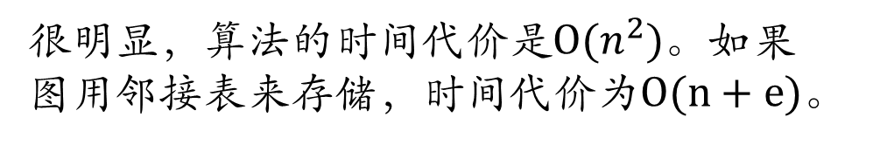
//逐一处理栈中的元素
while (!s.isEmpty())
{ i = s.top(); s.pop();
cout<<i<<" ";
//将i射出的边指示的邻接点入度减一，减为零时压栈
for (j=0; j<verts; j++)
if ((j!=i)&&(edgeMatrix[i][j]!=noEdge))
{ inDegree[j]--;
if (inDegree[j]==0) s.push(j);
}
}
cout<<endl;
}
很明显，算法的时间代价是$O(n^{2})$。如果图用邻接表来存储，时间代价为$O(n+e)$。

Slide 151
应用拓展
罗列出每个学期能修的课程
假如说每个学期最多只能排8门课，罗列出每个学期可以修的课程。

Slide 152
拓扑排序的作用：
确定执行任务的顺序，确保任务没有在其依赖的任务之前执行。
软件开发中，分析模块之间的依赖关系。
优化编译过程，确定各个阶段的执行顺序。
判断图中是否存在回路。

Slide 153
AOV网和AOE网：
（AOV网）拓扑排序
（AOE网）关键路径

Slide 154
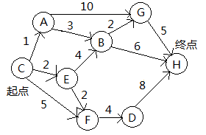
AOE网：
AOE网将活动赋予边之上，顶点表达了活动发生后到达的某种状态或事件。某个状态或事件既意味着前面所有的活动结束，也意味着后面的活动可以开始。AOE网的一个典型应用是工程问题。

Slide 155
AOE网：关键路径问题
一个工程通常由若干个子工程构成。
大多子工程在开始实施时既要有前期子工程完成为条件，自身也需要一定的时间来完成。
如何根据这些信息求得工程的总工期？在整个工程项目中哪些子工程是关键的子工程？所有的关键子工程必须在可以开始时马上开始，中间不得拖延工期，必须按照计划如期完成，否则将影响整个工程工期。每个不是关键子工程的工程有多少时间余量？这些问题都是工程施工前要精心计算的。
关键子工程即关键活动会形成一条从总体工程开始和完工之间的路径，这条路径便是关键路径。

Slide 156
利用AOE网求工程中的关键活动的方法：
求每个顶点事件的最早发生时间，即从起点到达顶点所需要的最短时间。
求每个顶点事件的最迟发生时间，即从起点到达顶点所能容忍的最长时间。
求每个活动的最早开始时间，即每个边表示的活动最早何时能开始。
求每个活动的最迟开始时间，即每个边表示的活动最晚何时必须开始。
当某活动的最早开始时间和最迟开始时间相同时，这些活动便是关键活动。

Slide 157
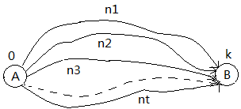
求顶点事件的最早发生时间：
如果一个顶点有若干条边射入，即说明该顶点表示的事件须当从起点到经由这些边到达该顶点的全部路径上的活动都完成才能发生，因此事件的最早发生时间是最长路径所消耗的时间。
如B，最早为6，求起点到B的各条路径长度的最大值

Slide 158
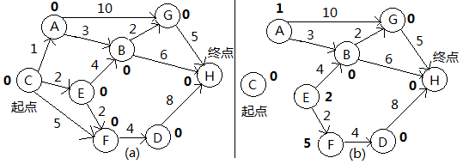
求顶点事件的最早发生时间示例：

Slide 159
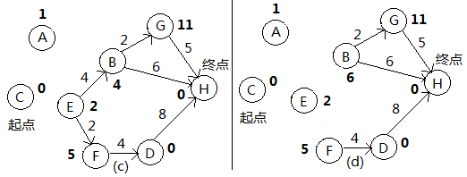
求顶点事件的最早发生时间示例：

Slide 160
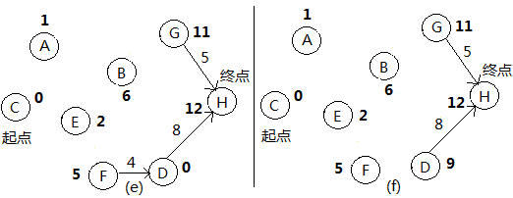
求顶点事件的最早发生时间示例：

Slide 161
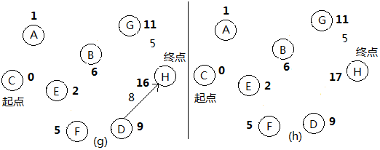
求顶点事件的最早发生时间示例：

Slide 162
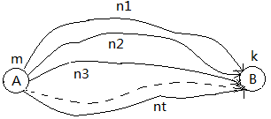
求顶点事件的最迟发生时间：
如果一个工程终点的最早时间已知，这个最早时间就是工程需要的总的最短工期，为了达到这个工期目标，可以设定这个时间就是终点事件的最迟发生时间，然后对余下的顶点倒推回去，可以获得其余顶点事件的最迟发生时间。
如B，最迟为10，求工期减B到终点各条路径长度的最小值

Slide 163
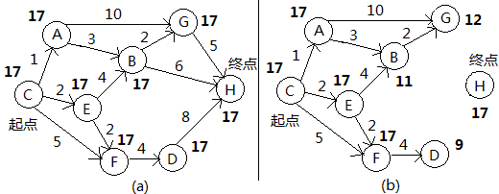
求顶点事件的最迟发生时间示例：
顶点计算顺序选出度为0的顶点，或直接勇计算最早发生时间时顶点计算顺序的逆序。

Slide 164
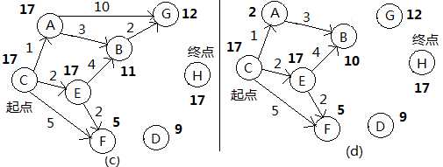
求顶点事件的最迟发生时间示例：

Slide 165
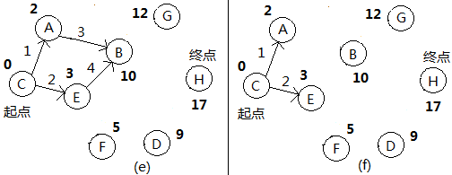
求顶点事件的最迟发生时间示例：

Slide 166
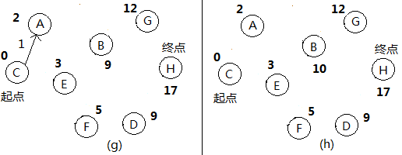
求顶点事件的最迟发生时间示例：

Slide 167
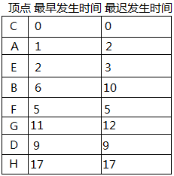
顶点事件的最早和最迟发生时间示例汇总：

Slide 168

求活动的最早和最迟开始时间：
对于AOE网中的一个活动<u,v>，一旦顶点u事件发生，由u射出的边<u,v>所表示的活动就可以进行了，因此活动<u,v>的最早发生时间是顶点u事件的最早发生时间。
而活动<u,v>的最迟进行（发生）时间是顶点v事件的最迟发生时间减去边<u,v>的权值。

Slide 169

求关键路径：
当活动的最早发生时间和最迟发生时间一致时，表示该活动为关键活动，这些关键活动组成的由起点到终点的路径为关键路径。
关键活动在最早发生时间时就必须马上开始，不得延缓。

Slide 170
求关键路径的算法实现：
//保存边信息
template <class edgeType>
struct keyEdge
{ int u, v;
edgeType weight;
edgeType early, last;
};
template <class verType, class edgeType>
void Graph<verType, edgeType>::keyActivity (verType start, verType end)const
{
int *inDegree;
edgeType *verEarly, *verLast; //事件-顶点的最早发生时间、最迟发生时间
keyEdge<edgeType> *edgeEL; //记录每个活动-边的最早发生时间、最迟发生时间
seqStack<int> s1; //s1保存入度为0的顶点
seqStack<int> s2; //s2保存确定顶点最早发生时间的顶点顺序

Slide 171
int i, j, k; int u, v; int intStart, intEnd;
//创建动态数组空间
inDegree = new int[verts];
verEarly = new edgeType[verts]; verLast = new edgeType[verts];
edgeEL = new keyEdge<edgeType>[edges];
//找到起点和终点的下标
intStart = intEnd = -1;
for (i=0; i<verts; i++)
{ if (verList[i]==start) intStart = i;
if (verList[i]==end) intEnd = i;
}
if ((intStart==-1)||(intEnd==-1)) throw outOfBound();

Slide 172
//计算每个顶点的入度，邻接矩阵每一列有边的元素个数相加
for (j=0; j<verts; j++)
{ inDegree[j] = 0;
for (i=0; i<verts; i++)
{ if ((i!=j)&&(edgeMatrix[i][j]!=noEdge))
inDegree[j]++;
}
}
//初始化顶点最早发生时间
for (i=0; i<verts; i++)
{ verEarly[i] = 0; }

Slide 173
//计算每个顶点的最早发生时间
//初始化起点的最早发生时间
verEarly[intStart] = 0; i = intStart; s2.push(i);
//计算其他顶点的最早发生时间
while (i!=intEnd) //当终点因为入度为零压栈、出栈时，计算结束
{ for (j=0; j<verts; j++)
{ if ((i!=j)&&(edgeMatrix[i][j]!=noEdge))
{ inDegree[j]--;
if (inDegree[j]==0) s1.push(j); //入度为0，进栈
if (verEarly[j]<verEarly[i]+edgeMatrix[i][j]) verEarly[j] =
verEarly[i]+edgeMatrix[i][j];
}
}
i = s1.top(); s1.pop(); s2.push(i); //当前确定了最早发生时间的顶点入栈
}

Slide 174
//初始化顶点最迟发生时间
for (i=0; i<verts; i++) verLast[i] = verEarly[intEnd];
//按照计算顶点最早发生时间逆序依次计算顶点最迟发生时间
while (!s2.isEmpty())
{ j = s2.top(); s2.pop();
//修改所有射入顶点j的边的箭尾顶点的最迟发生时间
for (i=0; i<verts; i++)
if ((i!=j)&&(edgeMatrix[i][j]!=noEdge))
if (verLast[i] > verLast[j] - edgeMatrix[i][j])
verLast[i] = verLast[j] - edgeMatrix[i][j];
}

Slide 175
//建立边信息数组
k=0;
for (i=0; i<verts; i++)
for (j=0; j<verts; j++)
if ((i!=j)&&(edgeMatrix[i][j]!=noEdge))
{ edgeEL[k].u = i; edgeEL[k].v = j;
edgeEL[k].weight = edgeMatrix[i][j]; k++;
}
//将边的最早发生时间<u,v>设置为箭尾顶点u的最早发生时间
//将边的最迟发生时间<u,v>设置为箭头顶点v的最迟发生时间-<u,v>边的权重
for (k=0; k<edges; k++)
{ u = edgeEL[k].u; v = edgeEL[k].v;
edgeEL[k].early = verEarly[u]; edgeEL[k].last = verLast[v] - edgeEL[k].weight;
}

Slide 176
//输出关键活动
cout<<"关键活动："<<endl;
for (k=0; k<edges; k++)
if (edgeEL[k].early == edgeEL[k].last)
{
u = edgeEL[k].u;
v = edgeEL[k].v;
cout<<verList[u]<<"->"<<verList[v]<<endl;
cout<<"early: "<<edgeEL[k].early<<" "
<<"last: "<<edgeEL[k].last;
cout<<endl<<endl;
}
}

Slide 177

求关键路径算法的性能分析：
图用邻接矩阵方法存储时：
找起点和终点下标花费时间$O(n)$、计算顶点入度花费时间$O\left(n^{2}\right)、$顶点最早发生时间$花费时间O(n^{2})$、计算顶点最迟发生时间$花费时间O(n^{2})$、建立边信息花费时间$O\left(n^{2}\right)、$计算活动的最早开始时间花费时间$O(e)$、计算活动的最迟开始时间花费时间$O(e)$、输出关键活动花费时间$O(e)$，
一般$e$远小于$n$，所以总的时间代价为$O(n^{2})$。

Slide 178
图的概念
图的存储和操作实现
图的遍历
图的连通性
AOV网和AOE网
最小代价生成树*
最短路径*

Slide 179
最小代价生成树：
当一个无向图中每条边有一个权值（如：长度、时间、代价等），这个图通常称为网络。如果这个无向图是连通的，且其子图满足以下4个条件：
包含原来网络中的所有顶点
包含原来网络中的部分边
该子图是连通的
在同时满足1）、2）、3)条件的所有子图中该子图所有边的权值之和最小
该子图就被称为最小代价生成树( Minimum Cost Spanning Tree)。

Slide 180

最小代价生成树：
假设一个无向连通图有n个顶点，边数最多即完全图时达n(n-1)/2，最少有n-1。一个无向连通图的生成树中就含有n个顶点和n-1条边。

Slide 181
最小代价生成树：
Prim (普里姆)算法
Kruscal (克鲁斯卡尔)算法

Slide 182

Prim算法：普里姆算法着眼于顶点
对一个无向连通图G = { V, E }，用W表示顶点集合、U表示最小生成树中顶点集合、T表示最小生成树中边集合。

Slide 183

Prim算法：普里姆算法着眼于顶点

Slide 184

Prim算法：普里姆算法着眼于顶点
边的选择：
饮水思源

Slide 185
Prim算法实现：
假设图用邻接表方式存储。
程序首先定义了一个结构类型primNode，用以描述边的信息：包括边的两个顶点和权值。
Prim函数定义了4个数组source、dist、selected和treeEdges。
Source[i]记录了顶点i到U集合的最短距离是哪个顶点造成的、dist[i]记录了顶点i到U集合的最短距离、selected[i]记录了顶点i是否已经在U集合中、treeEdges数组记录了在T中的每一条边。

Slide 186
Prim算法实现：
程序首先选择了顶点0作为进入U的第一个顶点或称选择点，只要进入U的顶点个数没有达到图中顶点总数，进入循环，反复进行以下操作：沿着选择点的边表逐个检查各条边，如果边中存储的邻接点未入U且邻接点的dist值大于这条边的权值，用该边权值刷新邻接点的dist。
在所有未入U的顶点中找到dist最小的顶点作为新的选择点，选择点的源顶点和选择点之间的边并入T，选择点并入U，进入U的顶点个数计数并检查是否达到顶点总数，未达到则再次进入循环操作。

Slide 187
Prim算法实现：
template <class edgeType>
struct primNode
{ int from; //边的一个邻接点
int to; //边的另外一个邻接点
edgeType weight; //边的权值
};

Slide 188
template <class verType, class edgeType>
void Graph<verType, edgeType>::Prim()const
{ int *source; //记录源顶点
edgeType *dist; //记录顶点到U集合中的距离
bool *selected; //记录顶点是否已经到U中
primNode<edgeType> *treeEdges; //最小生成树中的边
// edgeType sum; //最小生成树的权值和
int cnt; //记录集合U中顶点的个数
int min; //选出当前W中离集合U最短的顶点下标
int i, j, selVert； edgeNode<edgeType> *p;

Slide 189
//创建动态空间
source = new int[verts];
dist = new edgeType[verts];
selected = new bool[verts];
treeEdges = new primNode<edgeType>[verts-1];
//初始化
for (i=0; i<verts; i++)
{ source[i]=-1;
dist[i]=9999; //用一个很大的值表示无穷大
selected[i] = false; }
//选中一个起始顶点
selVert = 0;
source[0]=0;
dist[0] = 0;
selected[0]=true;
cnt=1;
while (cnt<verts)
{

Slide 190
//检查selVert的所有仍在W中的邻接点，如有需要查新它的信息
p = verList[selVert].adj;
while (p)
{ if (!selected[p->dest]&&(dist[p->dest]>p->weight))
{dist[p->dest] = p->weight;
source[p->dest] = selVert;
}
p = p->link;
}

Slide 191
//选择W中离U最近的顶点，即dist最小的值
for (i=0; i<verts; i++)
if (!selected[i]) break;
min = i;
for (j=i+1; j<verts; j++)
if (!selected[j] && dist[j]<dist[min]) min = j;
换成堆可以吗？
有什么问题？

Slide 192
//将最近的顶点并入U,并将对应的边并于最小生成树
selVert = min;
selected[min] = true;
treeEdges[cnt-1].from = source[min];
treeEdges[cnt-1].to = min;
treeEdges[cnt-1].weight = dist[min];
cnt++;
}

Slide 193

Prim算法性能分析：
程序中，外循环体每执行一次找到一个选择点，共执行n-1次。
外循环体内有两个串行操作：
沿着当前选择点遍历其边表一遍，当整个外循环执行完毕时共访问边e次，总时间消耗为n+e。
在U中选择dist最小的顶点，时间消耗为n，当整个外循环执行完毕时共访问边$n^{2}$次，总时间消耗为$n^{2}$。
故Prim算法的时间复杂度为$O\left(n^{2}\right)$。

Slide 194
最小代价生成树：
Prim (普里姆)算法
Kruscal (克鲁斯卡尔)算法

Slide 195
Kruscal算法：克鲁斯卡尔算法着眼于边
普里姆算法着眼于顶点，克鲁斯卡尔算法着眼于边
普里姆算法每次找距离最小的顶点，克鲁斯卡尔算法每次找权值最小的边。
克鲁斯卡尔算法以权值最小的边是否在已选择边形成的图中造成回路来判断它是否能加入最小代价生成树。

Slide 196
Kruscal算法思想：
对于一个无向连通图G={V, E}，其中V是顶点的集合，E是边的集合。算法开始时，令最小代价生成树MST＝{V,φ}，此时MST仅由图G的n个顶点构成，MST不包含图G的任何一条边。
最初这n个顶点各自构成一个连通分量，共计n个连通分量。
算法是在图G中选择权值最小的边，如果该边加入MST后会使已有的图形成回路则放弃该边，转而选择权值次小的边，否则将其并入MST。
反复循环，直到MST中边的条数达到n-1。

Slide 197

克鲁斯卡尔算法示例
对一个无向连通图G = { V, E }，用MST表示最小生成树中边集合。

Slide 198


克鲁斯卡尔算法示例
初步感觉：
难在哪里？
对一个无向连通图G = { V, E }，用MST表示最小生成树中边集合。

Slide 199

克鲁斯卡尔算法的实施过程：
一个连通分量中的顶点相互可达

Slide 200

Kruscal算法性能分析：
求最小权值的边可以借助最小化堆来实现。
如果图中边的条数为e，建堆的时间代价为$O(e)$；找最小边即从堆中删除一个根结点，时间代价是$O(\log_{2}{e})$；
当找到最小边后需要检查边的两个连通分量标志，如果不在一个连通分量里面，才可以加入，检查的时间代价是$O(1)$，两个连通分量的合并时间为O(n)。
尽管最小生成树中只含有n-1条边，但可能要检查到所有的边，所有边都可能从堆中作为最小值被删除，其中n-1条边的加入都需要修改顶点的连通分量标志。
所以总的时间是：$O(e)$ +$O((n−1)\log_{2}{e})$)+ $O(n^{2})。时间复杂度$为 $O(n^{2})$。

Slide 201
图的概念
图的存储和操作实现
图的遍历
图的连通性
AOV网和AOE网
最小代价生成树*
最短路径*

Slide 202
最短路径：
单源最短路径（ Dijkstra 算法）
顶点对间最短路径（ Floyd 算法）

Slide 203
单源最短路径问题：
已知加权有向图G = { V, E }中每条边有一个权值，且权值为非负值，其中V中的一个顶点作为源点。要求找出从源点出发到达其它各个顶点的最短路径，即到达各个顶点时所经过的路径上各条边的权值之和最小，这就是单源最短路径问题。
求解单源最短路径常用的算法是Dijkstra 算法。

Slide 204
Dijkstra 算法思想：
每个顶点设置一个距离标签，标识源点到该顶点的最短距离；
设置一个顶点集合S，作为已经确定最短路径的顶点集合。
初始时，S置为空且将每个顶点到源点的距离标签置为无穷大。
将源点放入S中，源点的距离标签设置为0，现在以源点作为当前顶点，循环做以下操作：

Slide 205
Dijkstra 算法思想：
沿当前顶点射出的各条边找到其每个邻接点，如有邻接点A，如果当前顶点的距离标签加上其到达顶点A的边的权值小于顶点A上的距离标签，则用当前顶点的距离标签加上边的权值刷新顶点A上的距离标签；
下一步，在V-S集合中找到距离标签最小的顶点，将该顶点放入S中，并以它为当前顶点，再次进入循环。当所有顶点都进入S时，循环结束。每个顶点上的距离标签即源点到这个顶点的最短距离。

Slide 206


Dijkstra 算法示例：

Slide 207

Dijkstra 算法示例：

Slide 208

Dijkstra 算法示例：

Slide 209
Dijkstra 算法中的问题：
思考：
最初S中只有源点E，而自源点E 出发到达D、C、F的最短路径距离分别为5、10、80，其中5最短，由此确定了源点E到顶点D的最终最短路径距离就是5，将顶点D并入顶点集S，以后就不再考虑为D计算新的距离。
为什么D现在的最短距离就是最终源点到它的最短距离？有没有另外一条经过C、F之一并到达D的路径长度小于5？
由此可以看出，Dijikstra算法是一个贪心算法。算法正确的条件是边上不带负的权值。

Slide 210
Dijkstra 算法中的问题：
思考：
带负数权值可以怎样处理？
如果有回路，且回路中权值和为正数/负数会怎样？

Slide 211
特殊情况一：
假如图中边无权值，最短路径一般定义为路径上经过的边的条数最少。
一个方法是将每一条边的权值都视作1，用上述的Dijkstra 算法就可以求出；
另外一种方法是从源点出发，使用广度优先遍历的方法遍历顶点，顶点遍历时就是其获得最短距离的机会，其最短距离为遍历时其直接前驱顶点的最短距离加1。

Slide 212
特殊情况二：
假如图中边带有负权值，如图5-22中边<C,D>上的权值为-8，从E到D的最短路径就是从E到C再到D，该路径距离是2，比5更小。Dijkstra 算法因是贪心算法就不再正确了，应该如何解决？如果图中边不仅带有负的权值，还有环出现，是否有解？如果有解，算法是什么？

Slide 213
Dijikstra算法实现：
template <class verType, class edgeType>
void Graph<verType, edgeType>::Dijkstra (verType start) const
{
DijkstraNode<edgeType> *DList;
int i, j, startInt;
int cnt; //记录集合U中顶点的个数
int min; //选出的当前离集合最短的顶点
int dist;
template <class edgeType>
struct DijkstraNode
{
int source; //当前最短路径上前一顶点
int dist; //当前最短路径距离
bool selected;
//顶点是否已经在S中的标志
};

Slide 214
for (i=0; i<verts; i++)
{ DList[i].source = -1;
DList[i].dist = noEdge;
DList[i].selected = false; }
//从下标为startInt的点开始
min = startInt;
cnt = 1;
DList[startInt].source = startInt ;
DList[startInt].dist = 0;
DList[startInt].selected = true;
//查找起始点下标
for (i=0; i<verts; i++)
if (verList[i] == start) break;
if (i==verts) return;
//创建空间并初始化DList[i]数组
startInt = i;
DList = new DijkstraNode<edgeType> [verts];

Slide 215
while (cnt<verts)
{ //根据min顶点发出的边，判断是否修正相邻顶点的最短距离
for (j=0; j<verts; j++)
{ if (edgeMatrix[min][j]==0) continue; //对角线元素
if (DList[j].selected) continue; //已经加入集合S
if (edgeMatrix[min][j]==noEdge) continue; //无边
if (DList[min].dist+edgeMatrix[min][j]<DList[j].dist)
{ DList[j].dist = DList[min].dist+edgeMatrix[min][j];
DList[j].source = min;
}
}

Slide 216

//搜索当前距离标签最小的顶点
min = -1; dist = noEdge;
for (i=0; i<verts; i++)
{ if (DList[i].selected) continue;
if (DList[i].dist < dist) { min = i; dist = DList[i].dist; }
}
//此时min一定为某个顶点的下标，如果仍然为-1表示该无相图不连通
//将顶点min加入集合S
cnt++; DList[min].selected = true;
} //如果图用邻接矩阵来存储，可以看出时间复杂度为$O\left(n^{2}\right)$。

Slide 217

拓展问题：回路的一个用途
基金炒汇问题：
寻找这样的回路A、B、C、D
四种币种，A->B->C->D 100->107

Slide 218
最短路径：
单源最短路径（ Dijkstra 算法）
顶点对间最短路径（ Floyd 算法）

Slide 219

Floyd算法：
求任意两个顶点对间的最短路径称所有顶点对之间的最短距离问题。
算法的思想：
对任意两个顶点对<i,j>，在顶点对之间增加另外一个顶点k，观察增加后的路径i-k-j距离是否比原本i到j间的距离更小？如果是，就用新的路径、距离替代原本两个顶点间的路径、距离。在图中，如果dist<i,j> 大于 (dist<i,k> + dist<k,j>)，就用dist<i,k> + dist<k,j>刷新dist<i,j>。

Slide 220


Floyd算法示例：

Slide 221

Floyd算法示例：

Slide 222
Floyd算法分析：
两个顶点间的最短路径已经求得，如何知道期间的路径？从Pre做文章。
如顶点1->2的最短距离为：3，从pre[1][2]=3，看出路径增加了3为中介顶点，即1->3->2, 再看pre[1][3]和pre[3][2]， 都无值（-1），表示原始边。
故1->2的最短路径为： 1->3->2

Slide 223
Floyd算法实现：
template <class verType, class edgeType>
void Graph<verType, edgeType>::Floyd()const
{ int i,j,k;
edgeType **A; //数组A[i][j]记录顶点i到j间的最短距离
int **pre; //数组pre[i][j]记录顶点对i到j的最短路径中的中介顶点，
//创建动态数组floyd和path
A = new edgeType *[verts];
pre = new int*[verts];

Slide 224
Floyd算法实现：
for (i=0; i<verts; i++)
{ A[i]= new edgeType [verts];
pre[i] = new int[verts];
}
//初始化数组floyd和path
for (i=0; i<verts; i++)
for (j=0; j<verts; j++)
{ A[i][j]= edgeMatrix[i][j];
pre[i][j] = -1; }

Slide 225
//迭代计算A数组
for (k=0; k<verts; k++)
{ for (i=0; i<verts; i++)
{ if (i==k) continue; //避开加A[i][i]
for (j=0; j<verts; j++)
{ if ((j==k)||(j==i)) continue;//避开加A[j][j]和A[i][i]
if (A[i][j]>(A[i][k]+A[k][j]))
{ A[i][j]=A[i][k]+A[k][j]; pre[i][j]=k;
}
} } }

Slide 226
Floyd算法分析：
时间代价主要取决于迭代计算数组A，时间复杂度为O(n³)，和将各个顶点逐次作为源点，多次调用求单源最短路径的Dijkstra算法的时间代价是一样的，但是Floyd算法形式上更简单些。
求单源最短路径的Dijkstra算法，是一个贪心算法。一旦一个顶点的距离最短，就将之作为最终源点到该顶点的最短距离，所以Dijkstra算法不支持边上带有负权值的情况。Floyd算法可以允许带有负权值的边，但不允许出现带有负权值的边出现在回路且回路中各边的和为负值的情况。

Slide 227

带负权值的边不在回路中情况应用Floyd算法示例：

Slide 228

带负权值且负权值边在回路中情况应用Floyd算法示例：
故Floyd算法不支持带负权值的边在回路中且回路中各边权值和为负值的情况

Slide 229
小结
图是一种最一般的数据结构。图中顶点表示元素、边表示元素间关系，图中任何两个元素之间都可能有关联关系。
元素及元素关系的存储如果按照线性结构、树形结构存储思路，将元素和元素关系统一在一个框架中去考虑，存储会变得异常艰难。现在换种思路：把元素和元素关系的存储分割开来，各自独立存储。如元素值单独存储在一个数组中，而元素之间的关系，如果按照顺序结构存储，可以存储在一个二维数组中；如果按照链式结构存储可以存储在邻接表中，这样存储问题的解决变得简单了。

Slide 230
小结
图的遍历算法仍然是其他操作的基础。在遍历算法的基础上可以解决许多复杂的属性类问题，如无向图是否连通、无向图有几个连通分量、有向图是否是强连通图、有向图有几个强连通分量、每个连通分量中顶点有哪些、有向图是否含有环等等。本章讨论了深度优先遍历和广度优先遍历两种典型的算法，它们和二叉树的先序遍历、层次遍历思路相似。

Slide 231
小结
图的应用非常广泛，在日常工作和生活中比比皆是。本章详细讨论了对一个图如何求出其最小代价生成树、顶点之间的最短路径、拓扑排序和工程中的关键路径、关键活动。可以看出，利用图结构能解决的问题很多，
本章讨论的算法多，具体的实现都依托于它的两种存储：邻接矩阵和邻接表方式，这两种方式的具体操作涉及到的都是最基础的数组和单链表操作，因此相对来说算法实现难度并不很大。

